Slide 1
Recursos minerais

Slide 2
Minerais
Os minerais são substâncias que constituem as rochas; geralmente são sólidos e inorgânicos (sem vida) e formados a partir de processos naturais.
Existem inúmeros minerais na superfície terrestre, fundamentais para as atividades do dia a dia e as atividades econômicas.

Slide 3
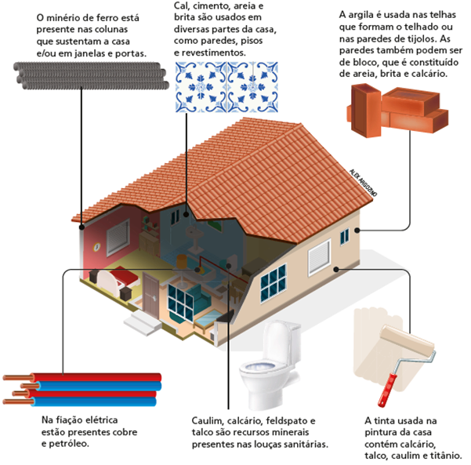
Minerais
Observe alguns minerais comumente utilizados nas construções.

Slide 4
Rochas
Há rochas de variados tipos e é preciso conhecer suas características para identificar os minerais que podem ser explorados em cada uma delas. Conforme suas origens, as rochas
são classificadas em três grupos.

Slide 5
Rochas
Rochas magmáticas ou ígneas
São formadas a partir do resfriamento ou solidificação do magma disponível no manto.
São ricas em minerais metálicos como cobre, ferro, estanho e hematita.
Rochas sedimentares
São originárias da decomposição de outras rochas devido às ações da água, da temperatura, do gelo, do vento e dos seres vivos. Os materiais resultantes dessa decomposição e os restos de animais e vegetais são chamados de sedimentos.
Rochas metamórficas
As rochas metamórficas são produzidas quando as elevadas pressões e temperaturas do interior da Terra atuam sobre qualquer tipo de rocha, transformando-a em outra rocha.

Slide 6
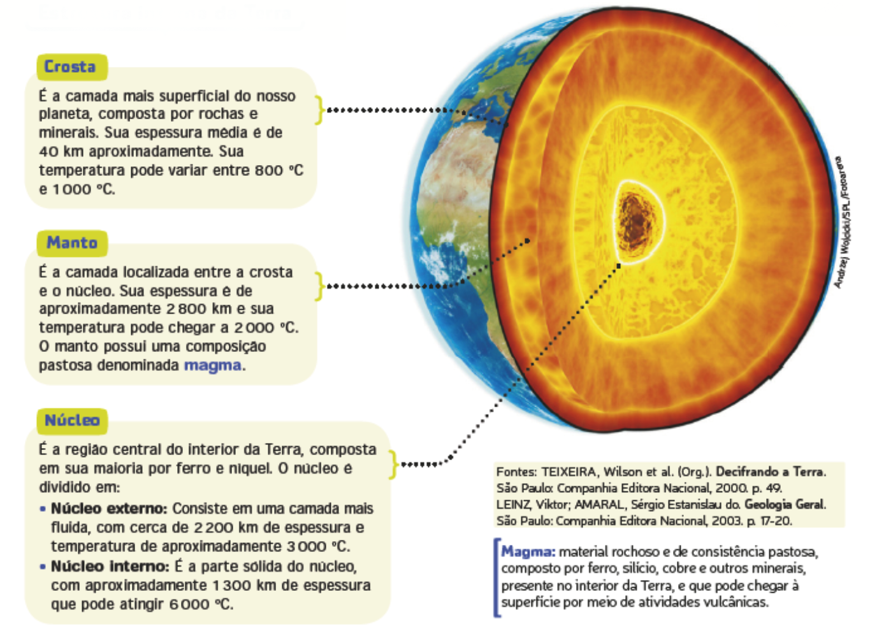
Estrutura interna da Terra

Slide 7
Impactos ambientais
da mineração
A exploração mineral é uma das atividades econômicas que mais interferem nas paisagens.
Os impactos que ela causa sobre o ar, a água, o solo e a vegetação, por exemplo, afetam a vida dos animais e das pessoas que vivem no local e nas proximidades.
Os problemas de contaminação podem acontecer tanto na exploração
em grande escala quanto na de pequena escala.
No Brasil e em vários países, toda área de exploração mineral deve, por lei, ser recuperada pela empresa que a explorou.

Slide 8
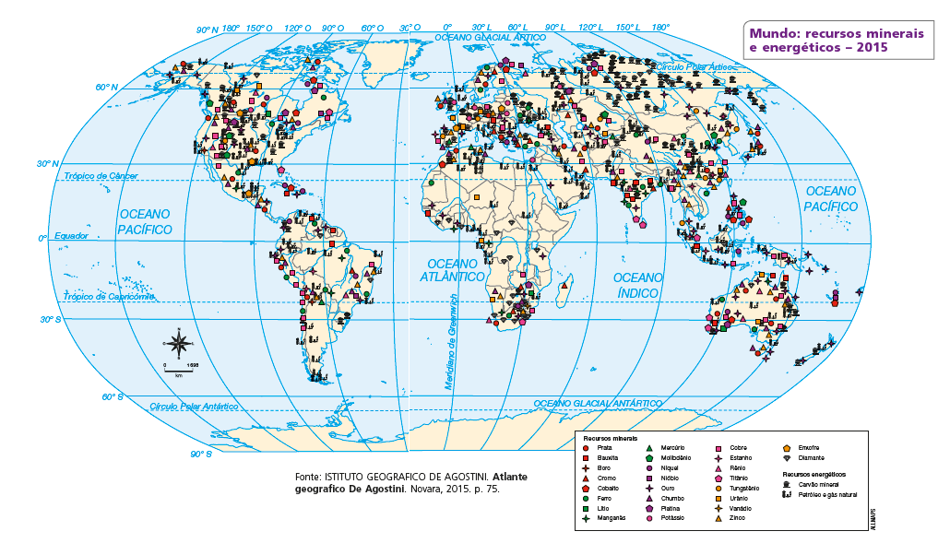
Mundo: recursos minerais

Slide 9
Fontes de energia não renováveis
Os combustíveis fósseis são encontrados no subsolo e formados a partir de um lento processo de decomposição de matéria orgânica (restos de animais e vegetais). Esse processo dura milhões de anos.
carvão mineral
gás natural
petróleo
A utilização dos combustíveis fósseis como fontes de energia tem sido o centro de discussões sobre a degradação ambiental do planeta. No processo de queima desses combustíveis, são lançadas na atmosfera grandes quantidades de gases poluentes, os chamados gases de efeito estufa (GEEs), que, de acordo com vários pesquisadores, causam o aquecimento global.

Slide 10
Fontes de energia renováveis
energia eólica
energia solar
energia hidráulica ou hídrica

